Slide 1


ĐẠI HỌC QUỐC GIA TP. HỒ CHÍ MINH TRƯỜNG ĐẠI HỌC CÔNG NGHỆ THÔNG TIN
DS300
HỆ KHUYẾN NGHỊ
Lọc cộng tác
Giảng viên: ThS. Nguyễn Văn Kiệt
CN. Huỳnh Văn Tín
Bộ môn Khoa học Dữ liệu
Khoa Khoa học và Kỹ thuật Thông tin
UIT, VNU-HCM
Social Media Mining
‹#›
Notes:
‹#›

Slide 2
Nội dung
Giới thiệu phương pháp lọc cộng tác
Ma trận đánh giá
Độ đo tương đồng
Lọc dựa trên người dùng
Tiếp cận dựa trên bộ nhớ & mô hình
Ưu điểm, hạn chế
UIT, VNU-HCM
Social Media Mining
‹#›
Notes:
‹#›

Slide 3
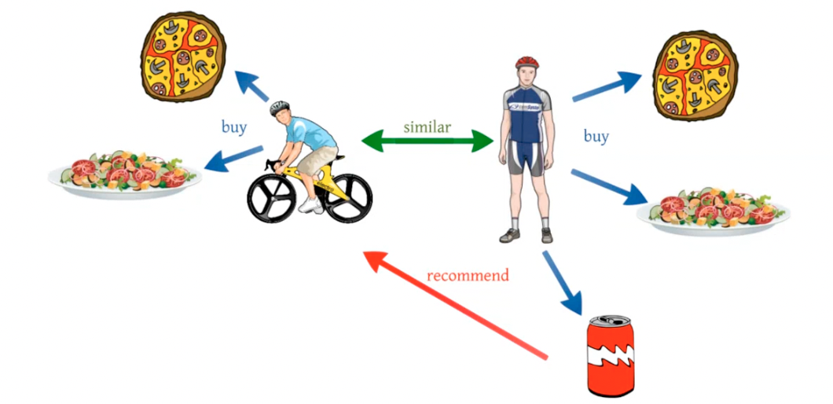
Giới thiệu lọc cộng tác
Dùng phổ biến (sites thương mại điện tử, nghe nhạc, xem phim, …)
Sử dụng tri thức đám đông (wisdom of crowd) để khuyến nghị
User đưa ra các đánh giá (rating) rõ ràng hoặc tiềm ẩn cho sản phẩm, dịch vụ họ quan tâm.
Ý tưởng và giải thuyết
Những người có sở thích tương tự trong quá khứ, thì cũng sẽ có sở thích tương tự trong tương lai.
‹#›
Notes:
http://www.public.asu.edu/~jtang20/Recommendation.htm
http://www.public.asu.edu/~hgao16/recsys2014.html
‹#›

Slide 4
Ma trận đánh giá
Cho không gian người dùng U = {u₁, u₂, …, u_{n}} và không gian các đối tượng I = {i₁, i₂, …, i_{m}}. Ma trận R kích thước n x m, chưa các giá trị đánh giá r_{k,j}, với k ∈ 1…n, j ∈ 1…m. Những giá trị đánh giá r_{k,j} thể hiện mức độ hữu ích của đối tượng I_{j} với một người dùng u_{k}. Giá trị r_{k,j} có thể là nguyên hay thực trong một khoảng cho trước tùy vào bài toán cụ thể. Thông thường, giá trị đánh giá r_{k,j} trong một hệ thống ứng dụng phổ biến nhận các giá trị từ 1 (ít hữu ích) đến 5 (rất hữu ích). Nếu một người dùng u_{k} chưa thể hiện đánh giá với một đối tượng I_{j} thì r_{k,j} = 0 (rỗng) và cần được tính toán, xác định.
‹#›

Slide 5
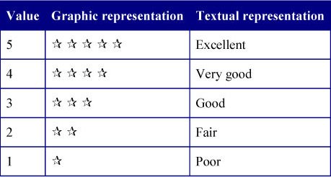
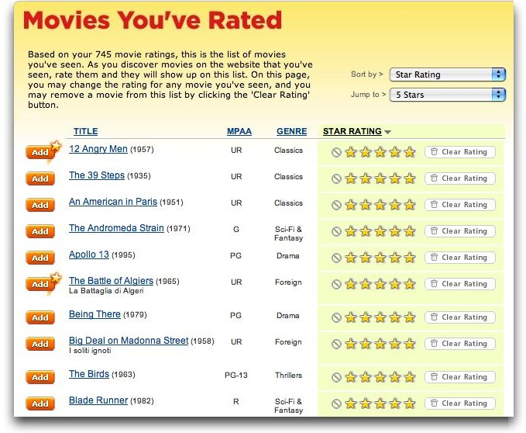
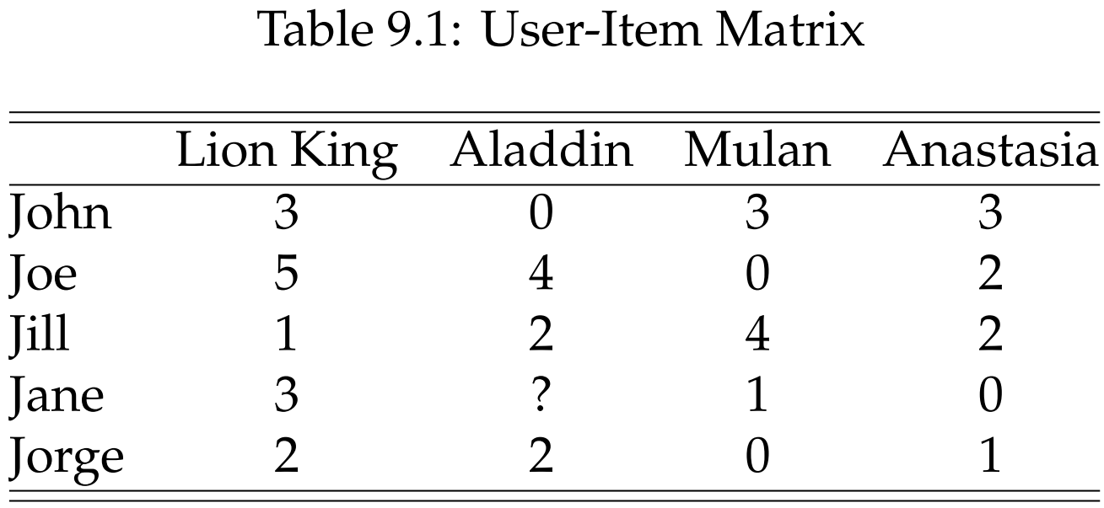
Ma trận đánh giá
‹#›
Notes:
Choice paralysis
To come up with : đưa ra, bắt kịp
‹#›

Slide 6
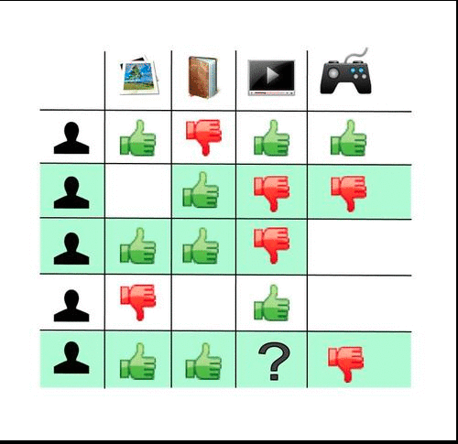
Người đồng sở thích
Người đồng sở thích: Cho U là không gian người dùng, gọi S_{u} là tập hợp những người đồng sở thích với u ∈ U, S_{u} ⊆ U. Những người đồng sở thích với u là những người có hành vi quá khứ hay các đánh giá tương tự với trên cùng những đối tượng khuyến nghị từ ma trận đáng giá R.
UIT, VNU-HCM
Social Media Mining
‹#›
‹#›
Notes:
‹#›

Slide 7
Người đồng sở thích
 | I₁ | I₂ | I₃ | I₄ | I₅
_{X} | 5 | 3 | 4 | 4 | ?
U₁ | 3 | 1 | 2 | 3 | 3
U₂ | 4 | 3 | 4 | 3 | 5
U₃ | 3 | 3 | 1 | 5 | 4
U₄ | 1 | 5 | 5 | 2 | 1
Ai là người đồng sở thích với X?
UIT, VNU-HCM
Social Media Mining
‹#›
‹#›
Notes:
‹#›

Slide 8
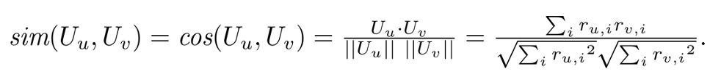
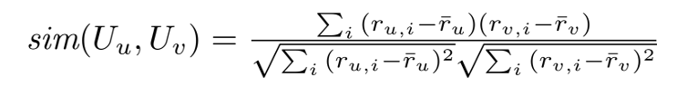
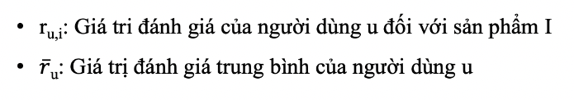
Độ đo tương đồng
Cosine Similarity
Pearson Correlation Coefficient
Trong đó:
UIT, VNU-HCM
Social Media Mining
‹#›
Notes:
‹#›

Slide 9
Thuật toán lọc cộng tác
Các loại thuật toán lọc cộng tác:
Memory-based: Đề xuất trực tiếp dựa trên xếp hạng trước đó trong ma trận được lưu trữ mô tả quan hệ người dùng – đối tượng khuyến nghị
Model-based: Một mô hình máy học được huấn luyện trên dữ liệu trước đó và được sử dụng để dự đoán xếp hạng của người dùng với các đối tượng khuyến nghị.
UIT, VNU-HCM
Social Media Mining
‹#›
Notes:
‹#›

Slide 10
Thuật toán lọc cộng tác dựa trên người dùng
Input: Ma trận đánh giá R (rating matrix)
Output:
- Top-N những đối tượng được khuyến nghị
- Dự đoán giá trị của f(u,i), mức độ quan tâm của người dùng u với đối tượng i.
UIT, VNU-HCM
Social Media Mining
‹#›
Notes:
‹#›

Slide 11
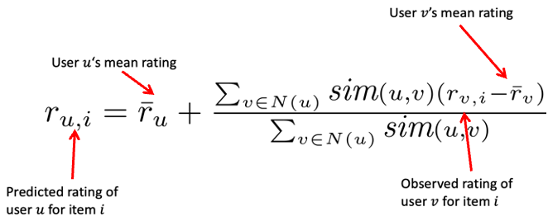
Cập nhật giá trị ratings
Tổng hợp đánh giá dựa trên khoảng cách đánh giá:
UIT, VNU-HCM
Social Media Mining
‹#›
Notes:
‹#›

Slide 12
Ví dụ
Dự đoán rating của Jane đối với Aladdin
Notes:
Predict Jane’s rating for Aladdin
‹#›

Slide 13
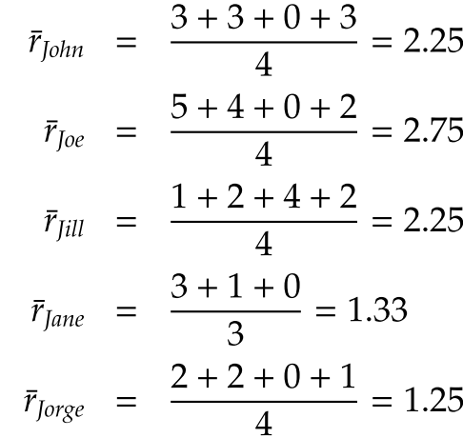
Ví dụ
Dự đoán rating của Jane đối với Aladdin
1- tính ratings trung bình
Notes:
Predict Jane’s rating for Aladdin
‹#›

Slide 14
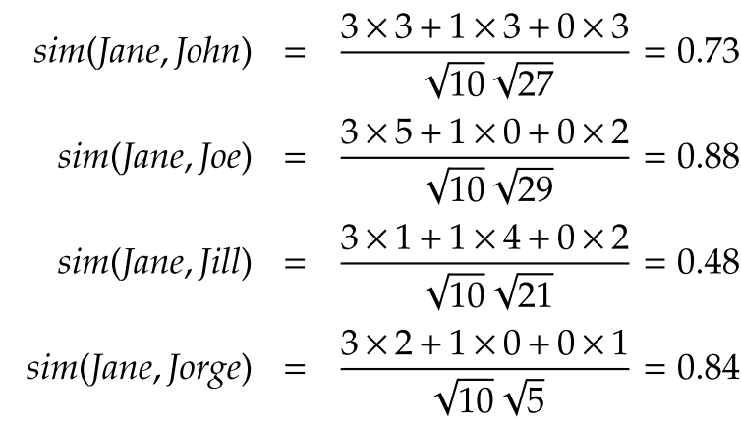
Ví dụ
Dự đoán rating của Jane đối với Aladdin
2- Tính độ tương đồng giữa hai người dùng bằng cosine
Notes:
Predict Jane’s rating for Aladdin
‹#›

Slide 15
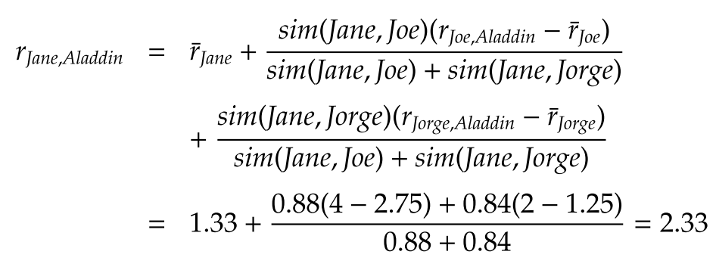
Ví dụ
3- Tính rating của Jane đối với Aladdin bằng Tổng hợp đánh giá dựa trên khoảng cách đánh giá , giả sử neighborhood size = 2
Notes:
Now, assuming that the neighborhood size is 2, then Jorge and Joe are the two most similar neighbors.
‹#›

Slide 16
Ưu, nhược điểm
Ưu điểm
Không cần phải có thêm thông tin về người dùng hoặc nội dung của các mặt hàng
Xếp hạng hoặc lịch sử mua hàng của người dùng là thông tin duy nhất cần thiết để hoạt động
Nhược điểm
Dữ liệu thưa (Data sparsity)
Khởi động lạnh (Cold-start)
Khả năng mở rộng (Scalability)
Thiếu sự đa dạng và vấn đề long tail
Notes:
Now, assuming that the neighborhood size is 2, then Jorge and Joe are the two most similar neighbors.
‹#›

Slide 17
Bài tập
 | I₁ | I₂ | I₃ | I₄ | I₅
U₁ | 3 | 0 | 2 | 3 | 3
U₂ | 4 | 3 | 4 | 3 | 5
U₃ | 3 | 3 | 0 | 5 | 4
U₄ | 1 | 5 | 5 | 0 | 1
U₅ | 5 | 3 | 4 | 4 | ?
Tính giá trị rating của U₅ đối với I₅?
Chú ý: Dùng Pearson, tổng hợp đánh giá có trọng số, neighborhood size = 3
UIT, VNU-HCM
Social Media Mining
‹#›
Notes:
‹#›

